Slide 1
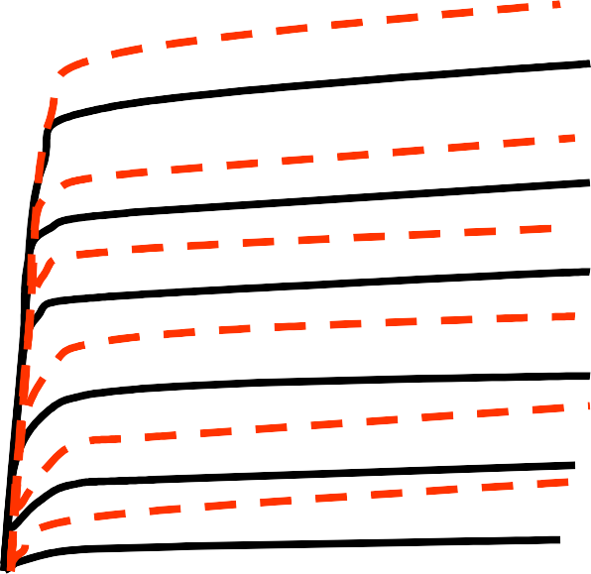
4. 温度的影响
4.1.4 晶体管的主要参数
(1)温度对输入特性的影响
(2)温度对输出特性的影响
i_{B}
50ºC
i_{C}
25ºC
^{v}CE
温度升高，I_{CBO}、I_{CEO}、 β增大 输出特性曲线上移
^{v}BE
温度升高，v_{BE}减小

Slide 2
4.1.5 半导体三极管的型号
国家标准对半导体三极管的命名如下:
3 D G 110 B
用字母表示同一型号中的不同规格 用数字表示同种器件型号的序号 用字母表示器件的种类 用字母表示材料
三极管
第二位：A锗PNP管、B锗NPN管、
C硅PNP管、D硅NPN管
第三位：X低频小功率管、D低频大功率管、
G高频小功率管、A高频大功率管、K开关管

Slide 3

4.1.5 半导体三极管的型号
参 数 型 号 | PCM mW | ICM mA | VBRCBO V | V_{BR} CEO V | ^{V}BR V | EBO | ICBO μA | f_{T}
3AX31D 125 |  | 125 | 20 | 12 |  | ≤ 6 |  | *≥ 8
3BX31C 125 |  | 125 | 40 | 24 |  | ≤ 6 |  | *≥ 8
3CG101C 100 |  | 30 | 45 |  |  | 0.1 |  | 100
3DG123C 500 |  | 50 | 40 | 30 |  | 0.35
3DD101D 5W |  | 5A | 300 | 250 | 4 | ≤ 2mA
3DK100B 100 |  | 30 | 25 | 15 |  | ≤ 0.1 |  | 300
3DG23 250W |  | 30A | 400 | 325 |  |  |  | 8
MHz

Slide 4
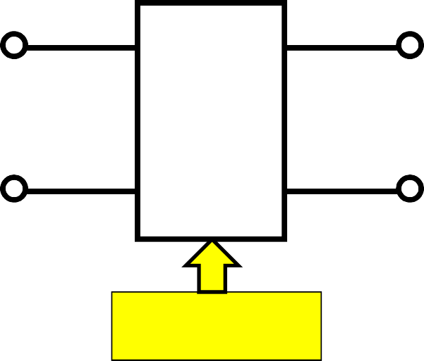
4.2 基本共射极放大电路
4.2.1 放大的概念
1. 放大的对象：主要放大微弱(small signals)、变化(ac)的信 号 ，使信号的电压/电流/功率得到放大！
2. 晶体管放大特性的实质：直流能 → 交流能
三极管也是一种换能器。
3. 信号可展开为多个正弦信号的叠加，分析时采用正弦信号。
+
v_{i}
_
+
v_{o}=A_{v}v_{i}
_
A_{v}
直流电源

Slide 5
4.2 基本共射极放大电路
4.2.1 放大的概念
三极管放大电路有三种基本形式：
i_{C} i_{E}
c e
i_{E}
i_{C}
i_{B} i_{B}
e
c
b
输出 回路
b
输入
回路
e
c
b
(a)
(b)
(c)
➢共射放大器
➢共基放大器
➢共集放大器
管子要工作在放大区! 管子要工作在放大区! 管子要工作在放大区!
Je正偏,Jc反偏 Je正偏,Jc反偏 Je正偏,Jc反偏

Slide 6
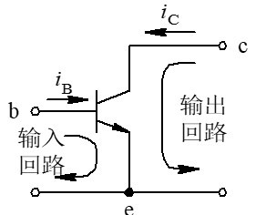
4.2 基本共射极放大电路
4.2.2 电路结构
-集电极电源为电路提
（1）基本共射放大电路
（原理性电路）
供能量，并保证集电 结反偏。
-集电极电阻，将变化
的电流转变为变化的
R_{C}
i_{C}
电压。
i_{B}
v_{O}
+
^{V}CC
T
^{v}CE
-
R_{B}
+
+
v_{s}
-
^{V}BB
^{v}BE ₋
i_{E}
放大元件 T 工
作在放大区， 要保证集电结 反偏，发射结 正偏。i_{C}=i_{B}
-基极电源与基极电阻使发
射结正偏
-交流信号源叠加在V_{BB}上

Slide 7
4.2 基本共射极放大电路
4.2.2 电路结构
C₂ + |  | V
（2）阻容耦合的 基本共射放大电路
R_{C}
C₁
+
CC
T
+
+
v_{o}
耦合电容C 、C 隔离输
R_{B}
1 2
v_{i}
入、输出与电路的直流 联系，同时能使交流信 号顺利输入输出。
注意耦合电容的极性。 (仅考虑直流电源时的 高电平端接正极)
-
^{V}BB
-
交流信号源 实现共地

Slide 8
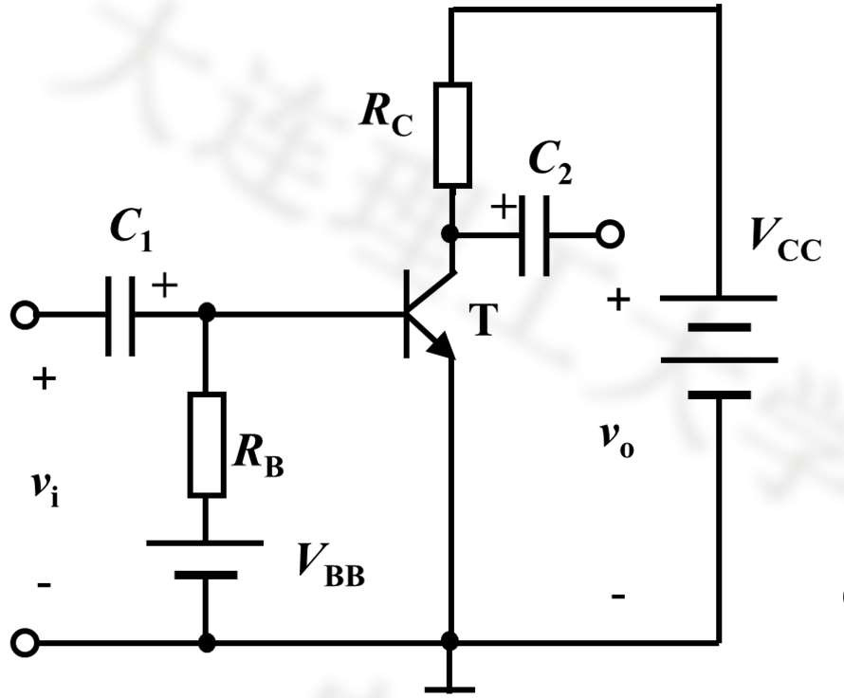
4.2 基本共射极放大电路
4.2.2 电路结构
（3）实用的共射放大电路
^{V}CC
R_{B} C₁
R_{C}
C
2
+
+
T
+
+
R
使用两个电源， 欠缺实用性。
➔改单电源供电
L
v_{o}
v_{i}
-
-

Slide 9
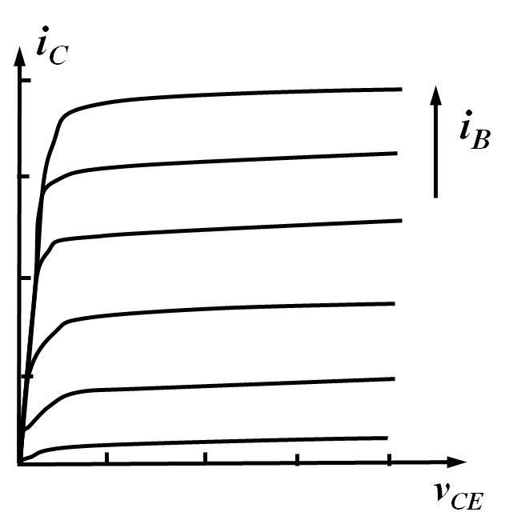
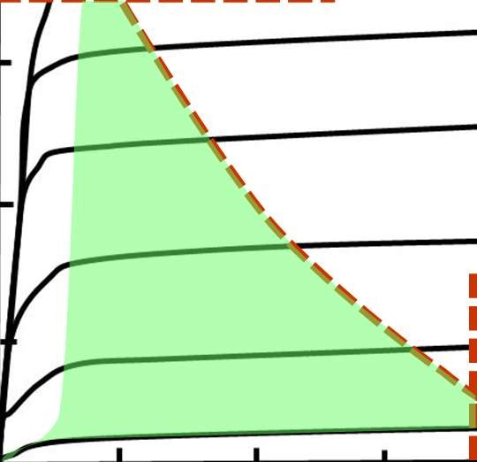
4.3 基本放大电路的分析方法
总信号 = 动态信号 + 直流分量；可分别进行分析。 第一步，静态分析（工作在放大区） 第二步，动态分析（信号的放大效果）
i
i_{C}
B
i_{B}
0
^{v}BE
^{v}CE

Slide 10
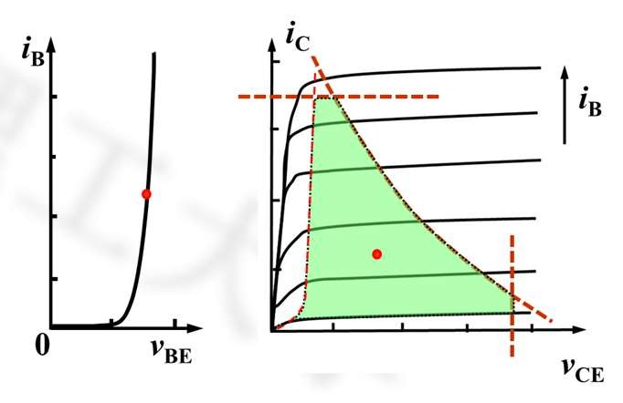
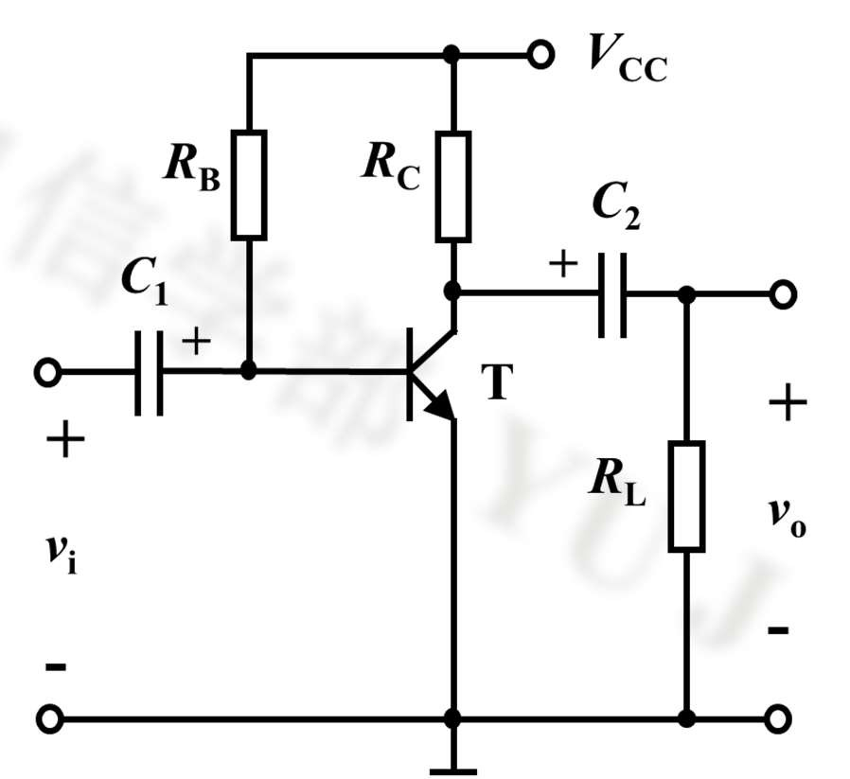
4.3.1 静态分析
DC Analysis
静态分析有两种方法：
一、近似计算法 二、图解分析法（Graphical Analysis
分析路径：直流通路
）
I_{C}
+
确保静态工作点Q位于放大区
分析对象：Q（Quiescent) (I_{B}、I_{C}和V_{CE}的值？)
I_{B}
^{V}CE
-

Slide 11
4.3.1 静态分析 一、提取直流通路
做静态分析，只看直流信号。
^{V}CC
^{V}CC
R_{B} C₁
电容开路
R_{C}
C
2
直流通道 _{R}
R
+
B
C
^{I}CQ
+
^{V}CEQ
-
+
T
+
+
电容开路
R
L
v_{o}
I
v_{i}=0交流信号置零
BQ
-
-

Slide 12
4.3.1 静态分析
二、近似计算法（从发射结正偏着手）
V V
^{V}CC
I 
CC
BEQ
BQ
R_{B}
R_{B}
R_{C}
^{I}CQ
 V_{C C}  0.7
R_{B}
^{I}BQ
+ ^{V}CEQ
-
 ^{V}CC
+
V 远大于V 时
V
-
R_{B}
CC BE
BEQ
例如，工程上若可接受10%误差， 则V_{CC}>10V_{BE}时就可以忽略V_{BE}了。
R_{B}称为基极偏置电阻， I_{BQ}称为基极偏置电流。
^{I}CQ ^{V}CEQ
  I_{BQ}
 V_{CC}  I_{CQ} R_{C}

Slide 13
4.3.1 静态分析
二、近似计算法----算例
例：用估算法计算静态工作点。
已知：V_{CC} =12 V，R_{C} =4 k，
R_{B} =300 k，=37.5。
^{V}CC
CQ
R_{B} R_{C}
I
^{V}CEQ
 V_{CC} -0.7  12
^{I}BQ
解： I
 0.04mA  40μA
BQ
R_{B}
300k
^{I}CQ
  I_{BQ}  37.5 0.04mA  1.5mA
^{V}CEQ
 V_{CC}  I_{CQ} R_{C}  12 1.5 4  6V
注意：I_{CQ} 是I_{BQ}的倍，即大了几十~几百倍。
I_{BQ}通常几十~几百微安，I_{CQ} 通常几~几百毫安。

Slide 14
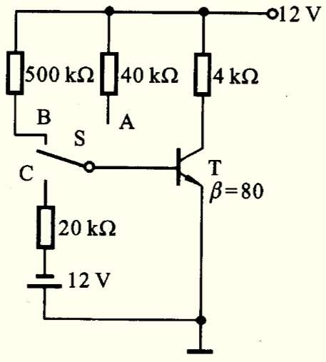
练习：已知T的V_{BEQ}=0.6V，I_{CEO}和V_{CES}可忽略不计，试分析当
S分别接通A、B、C三个位置时，T的工作区域？并估算I_{C}。
解：I_{CMAX} = 12/(4 k) = 3 mA
（1）接A，
I_{B} ≈ 12/(40 k) = 0.3 mA
βI_{B} = 80*0.3 mA > I_{CMAX}
所以工作在饱和区。
I_{C} ≈ 12/(4 k) = 3 mA;
（2）接B，
I_{B} ≈ 12/(500 k) = 24 uA
βI_{B} = 80*24 μ = 1.92 mA = I_{C}
工作在放大区；
06:38
（3）接C，v_{BE}<0，截止区；
I_{C} ≈ 0

Slide 15
4.3.1 静态分析
三、图解分析
(1)输入回路
^{V}CC
从发射结正偏着手
(1) 三极管的输入特性。
(2)电阻R_{B}： v_{BE}=V_{CC} – i_{B}R_{B}
R_{B}
R_{C}
V
i_{B}
CC
R_{B}
^{I}BQ
与输入特 性的交点 就是Q点
+
V
-
Q
BEQ
^{I}BQ
直流通道
0
^{V}BEQ
^{V}CC
^{v}BE

Slide 16

4.3.1 静态分析
三、图解分析
(2)输出回路
(1) 三极管的输出特性。
(2)电阻R_{C}： V_{CE}=V_{CC} – I_{C}R_{C}
^{V}CC
i_{C}
R_{B}
I_{C}
^{V}CC
R
与输出特 性的交点 就是Q点
C
R
+ ^{V}CE
-
C
直流 负载线
I
^{I}BQ
CQ
Q
0
V
^{v}CE
直流通道
CEQ
^{V}CC

Slide 17
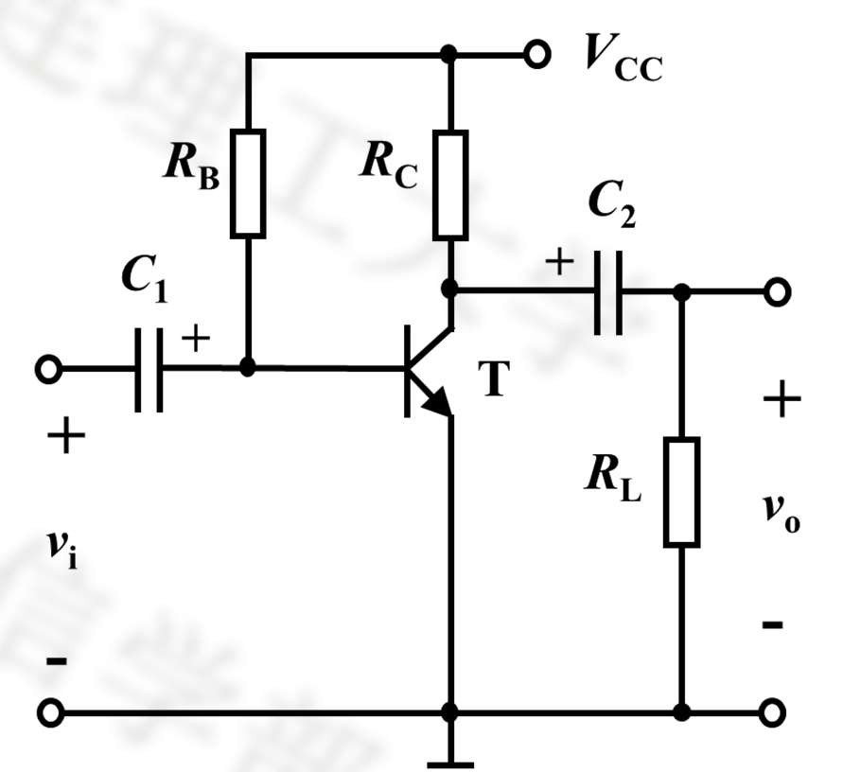
4.3.2 动态分析
AC Analysis
动态分析有两种方法：
一、图解分析法 二、小信号模型分析法
（微变等效电路法)
分析路径：交流通路
分析对象： A_{v}
R_{i} R_{o}
17

Slide 18
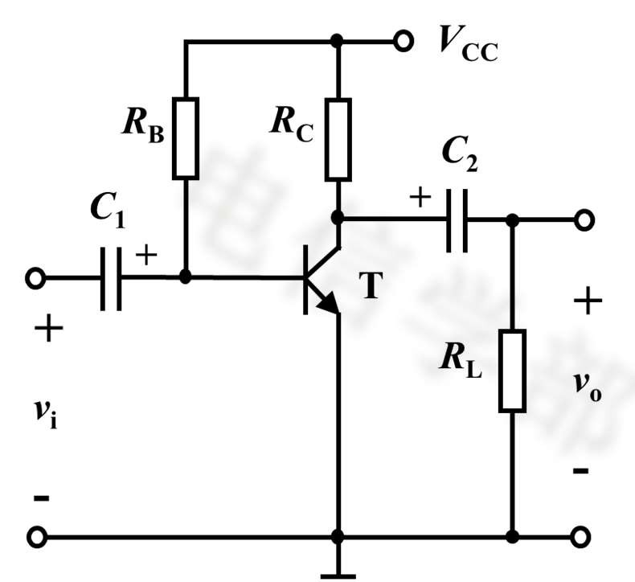
4.3.2 动态分析
AC Analysis
一、交流通路
电阻和晶体管不变； 耦合、旁路电容短路； 直流电压源置零（接地）。
i_{c}
i_{b}
T
+
+
R_{C}
R_{L}
v_{o}
v
R_{B}
i
-
-
17

Slide 19
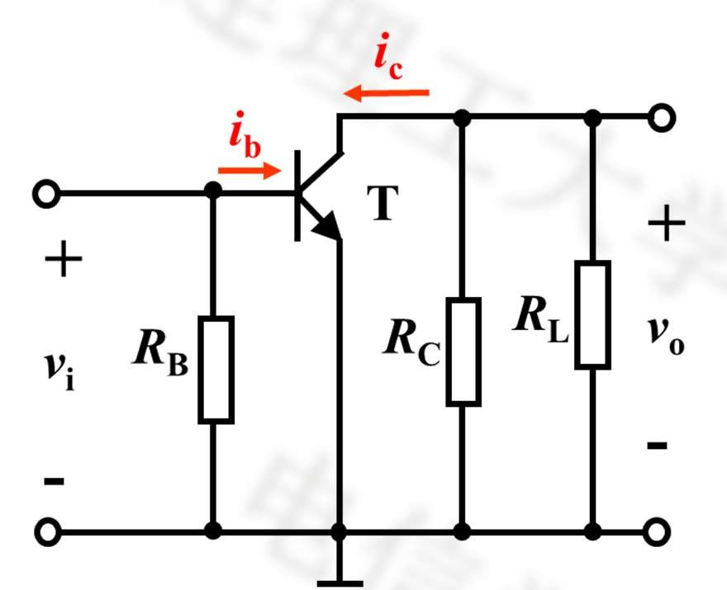

4.3.2 动态分析
二、图解分析法
（1）交流负载线
交流通路
交流负 载线
i_{C}
^{V}CC
R_{C}
Q
I
BQ
 v_{o}  i R
'
^{v}CE
^{v}ce
c L
^{V}CC
1
'
R =R / / R
过Q点作交流负载线，斜率为：
L L C
R_{L}
06:38
19

Slide 20
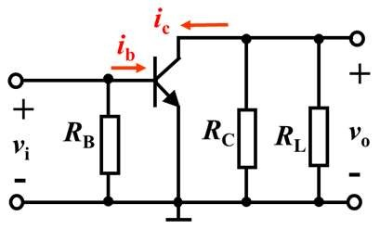

4.3.2 动态分析
二、图解分析法（2）动态工作情况分析
v_{o} = v_{ce}
怎么变化？
^{v}ce
 v_{o}  i R
'
c L
i_{b}
i_{B}
i
C
i
i_{b}
Q
c
t
t
Q
t
^{v}BE
v_{i}
i_{c}   i_{b}
^{v}CE
t
^{v}ce
假设v_{BE}有一微小的变化
v_{ce}反相
06:38
t
20

Slide 21
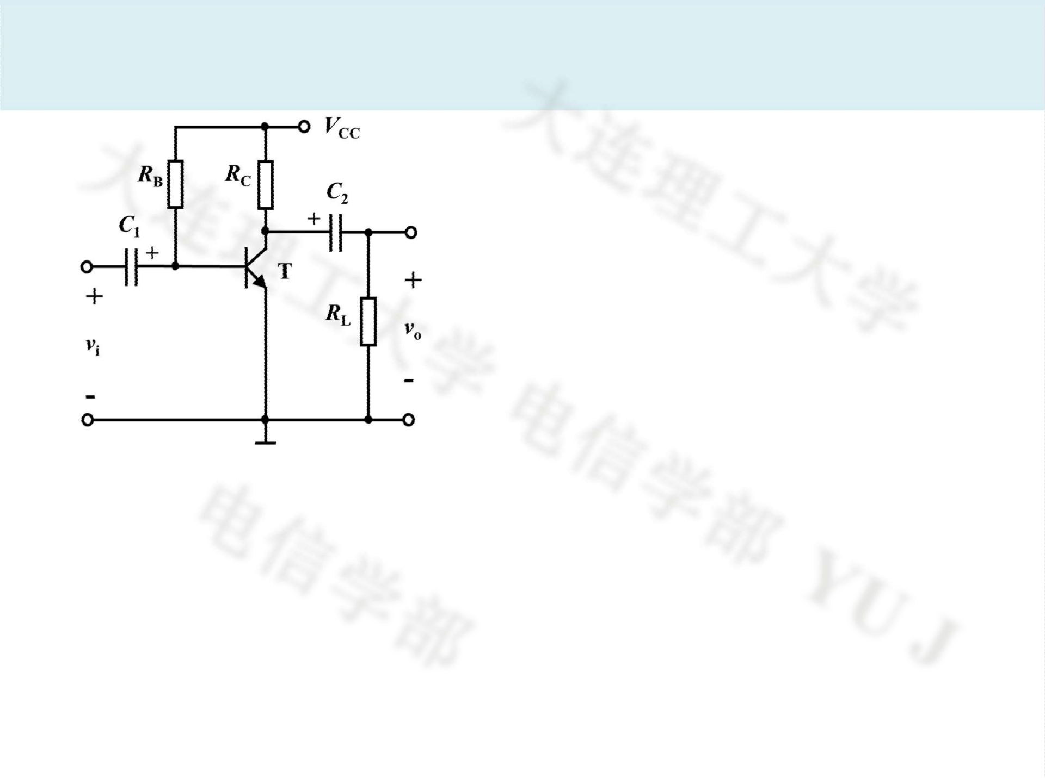
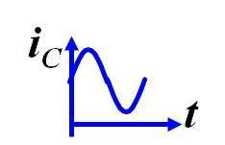
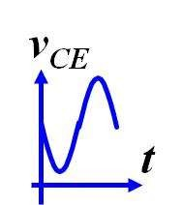
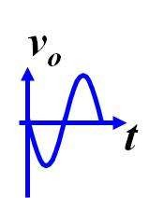
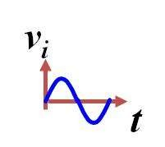
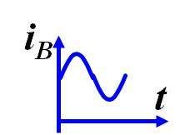
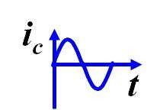
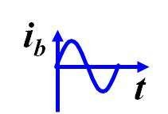
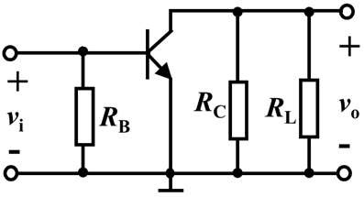
4.3.2 动态分析
二、图解分析法（2）动态工作情况分析
v_{i}
0
^{v}BE ^{V}BEQ
0
i_{B}
^{I}BQ
0
i_{C}
^{I}CQ
0
^{v}CE
^{V}CEQ
0
v_{o}
0
t
t
t
t
t
t

Slide 22


4.3.2 动态分析 二、图解分析法
（3）静态工作点与非线性失真
i_{C}
如果Q点过低，信号进入截止区
输入截止失真，v_{ce}失真！
NPN共射放大的顶部失真
i_{b}
^{v}CE
i_{B}最小为0， 发射结截止
v_{o}
i_{C}最小为0 v_{O}最大约V_{CC}

Slide 23

Q点过高，信号进入饱和区
i_{C}
i_{b}
输入
^{v}CE
饱和失真
输出波形
v_{o}

Slide 24
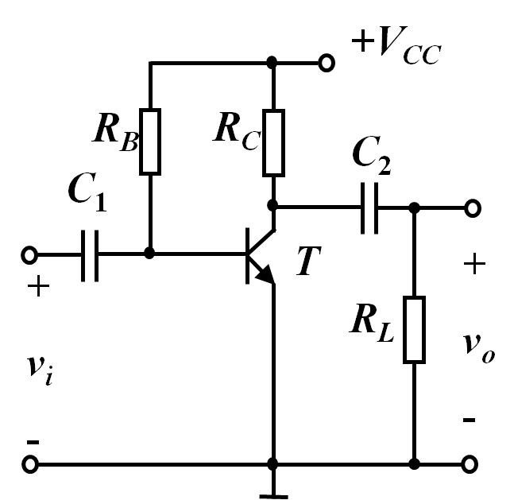
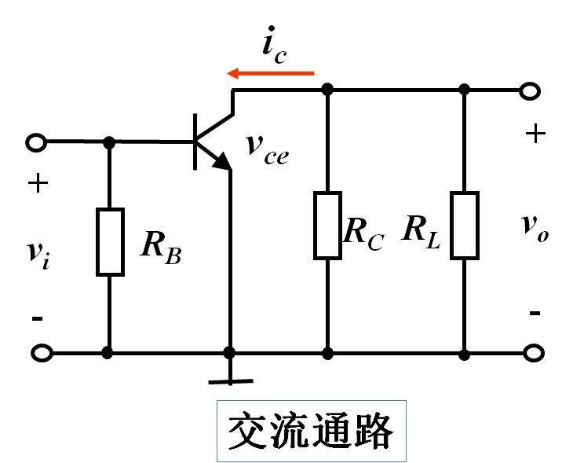
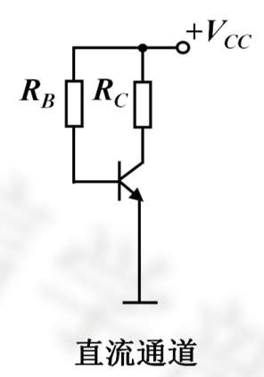
图解法总结
交流负载线,斜率为  1
R _{L}
i_{C}
^{V}CC
R_{C}
直流负载线
Q
^{I}BQ
^{I}CQ
^{v}CE
V
^{V}CEQ
^{V}CC
CES
不失真输出动态范围:
V_{OPP}≈2*min(I_{CQ}R’_{L} ,V_{CEQ} )
I_{CQ}R’_{L}
^{V}CEQ ^{- V}CES ^{≈V}CEQ

Slide 25
静态工作点对波形失真的影响
在放大电路中，输出信号应该成比例地放大输入 信号（即线性放大）；如果两者不成比例，则输出 信号不能反映输入信号的情况，放大电路产生非线 性失真。
为了得到尽量大的输出信号，要把Q设置在交流 负载线的中间部分。如果Q设置不合适，信号进入截 止区或饱和区，造成非线性失真。

Slide 26
最大不失真输出电压
由于受晶体管截止和饱和的限制，放大器的不失真输出 电压有一个范围，其最大值称为放大器输出动态范围。
静态工作点偏低时，因受截止失真限制，其最大不失真 输出电压的幅度为
Vom  ICQ R ' L
静态工作点偏高时，而因饱和失真的限制，最大不失 真输出电压的幅度则为
Vom  VCEQ  VCES
输出动态范围 V_{opp}=2V_{om}

Slide 27

4.2 & 4.3 BJT共射放大电路分析
本节小结
掌握：直流通路、交流通路 掌握：静态分析计算方法； 掌握：利用图解法分析Q点和非线性失真 预习：BJT的小信号分析法
作业（下周一交）
4.2.1；4.3.5
问题？
27

